Slide 1
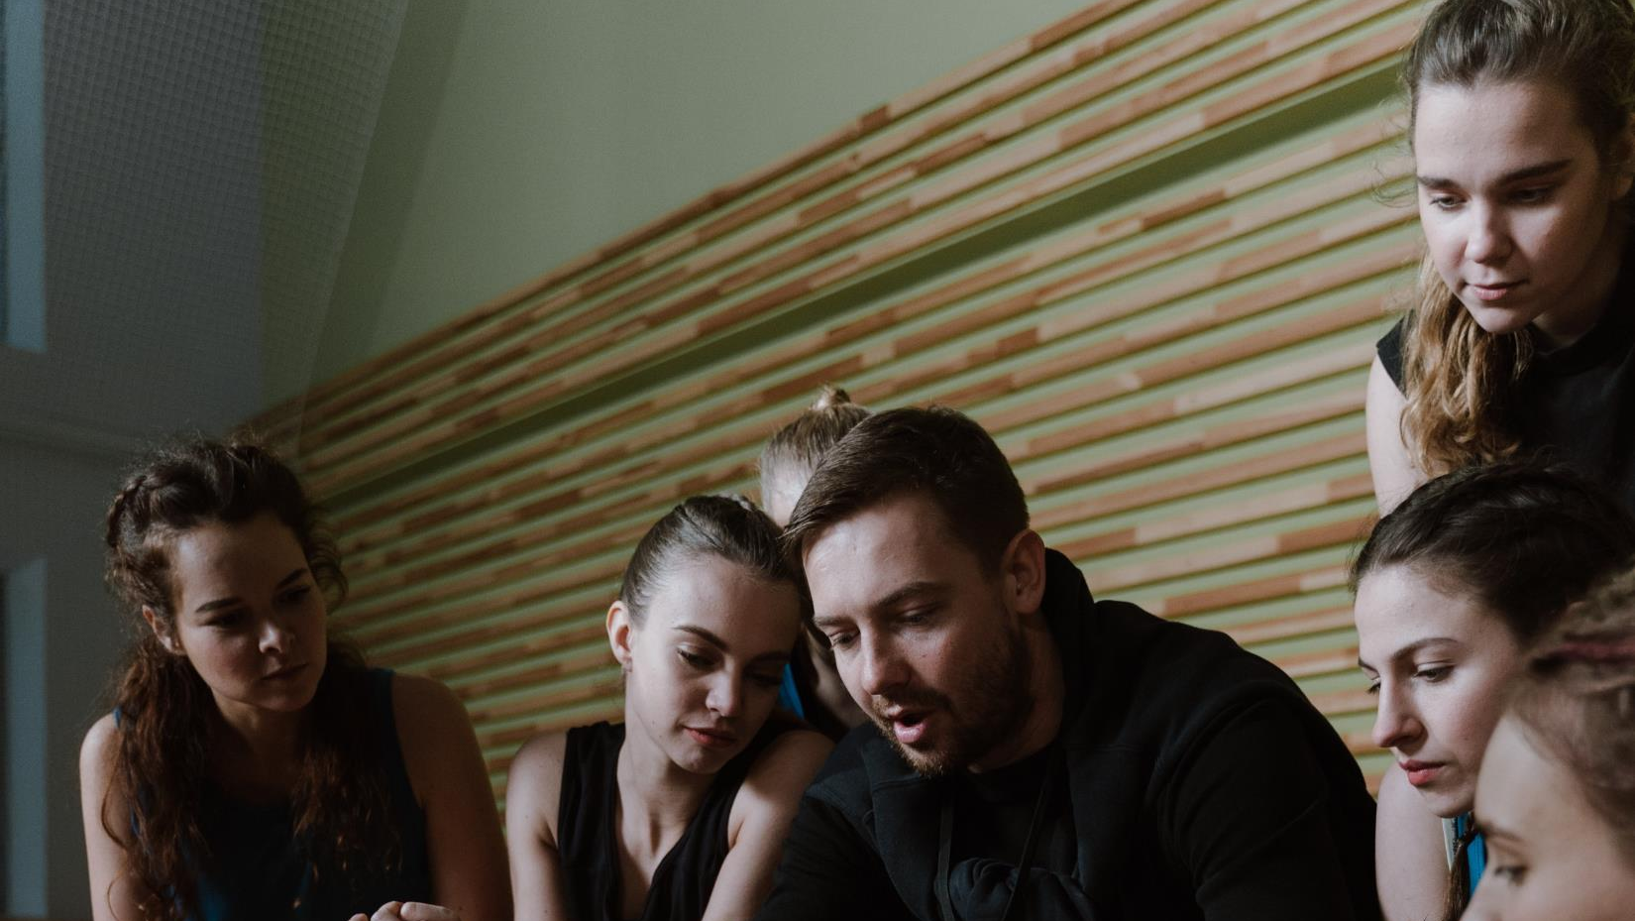
Entrenadores profesionales y dedicados

